Slide 1


Востребованные профессии в
ИТ-индустрии
В условиях стремительного развития технологий, интернета и цифровизации всех сфер жизни, существует огромный спрос на ИТ-специалистов различного профиля. Наиболее востребованными профессиями в ИТ-индустрии сегодня являются Data Science, кибербезопасность, Backend-разработка, и целый ряд других перспективных направлений.

Slide 2
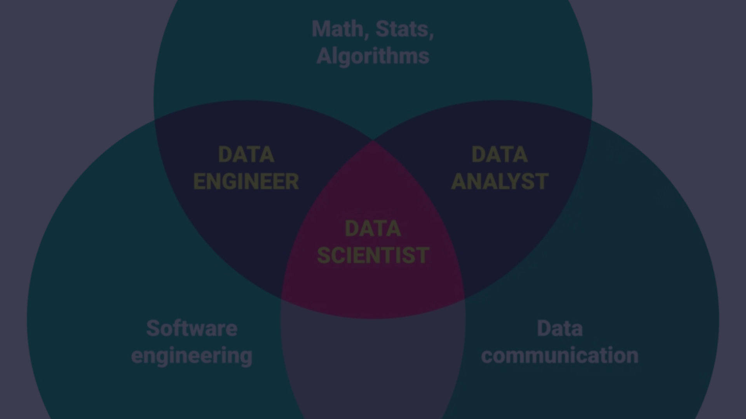
Data Science: что это, чем занимаются, необходимые знания и навыки
Data Science – это междисциплинарное направление, сочетающее статистику, математику и компьютерные науки. Специалисты в этой области занимаются сбором, анализом и интерпретацией больших массивов данных с целью извлечения полезной информации, которая поможет улучшить бизнес-показатели и принимать обоснованные решения.
Для работы в Data Science необходимы знания в области машинного обучения, математической статистики, программирования на языках Python и R, а также навыки визуализации данных и работы с базами данных. Ценными будут также умения критического мышления, решения нестандартных задач и коммуникативные навыки.

Slide 3
Кибербезопасность (Белый Хакер): роль, обязанности, требования к специалистам
Белые хакеры – это специалисты по кибербезопасности, которые играют важную роль в защите информационных систем и предотвращении взломов. Они занимаются выявлением уязвимостей, тестированием систем на проникновение, а также разработкой и внедрением эффективных мер безопасности.
Основные обязанности белого хакера: анализ информационной безопасности, проведение этичных хакерских атак, мониторинг угроз и разработка защитных мер.
Для работы в этой области необходимы глубокие знания в области информационных технологий, опыт программирования, понимание методов взлома и навыки социальной инженерии.
Ценными качествами белого хакера являются логическое мышление, внимательность к деталям, креативность и постоянное стремление к обучению.

Slide 4

Backend-разработка: суть работы, востребованные технологии, перспективы
Backend-разработчики отвечают за создание и обслуживание серверных компонентов веб-приложений и API. Они отвечают за обработку данных, взаимодействие с базами данных, реализацию бизнес-логики и обеспечение безопасности и производительности.
Наиболее востребованные технологии в Backend-разработке - это языки программирования Java, Python, Node.js, а также фреймворки и платформы, такие как Spring, Django, Ruby on Rails. Специалисты в этой области должны иметь глубокие знания в области архитектуры программного обеспечения, концепций ООП, систем управления базами данных и методов безопасной разработки.
Благодаря росту спроса на цифровые услуги и приложения, Backend-разработчики пользуются высоким спросом на рынке труда и могут рассчитывать на стабильный карьерный рост и конкурентные зарплаты.

Slide 5




Другие актуальные профессии в ИТ: примеры и особенности
Веб-разработка
Мобильная разработка
DevOps-инженерия
Сетевое администрирование
Создание и поддержка веб-сайтов и приложений. Требуются знания HTML, CSS, JavaScript, фреймворков и CMS.
Разработка приложений для Android, iOS и других мобильных платформ. Необходимы навыки программирования и опыт работы с SDK.
Объединение разработки программного обеспечения и управления ИТ-инфраструктурой. Развитие автоматизации и эффективных процессов.
Настройка, обслуживание и оптимизация компьютерных сетей. Требуются знания протоколов, оборудования и систем безопасности.

Slide 6
Что нужно знать и уметь, чтобы устроиться в ведущие ИТ-компании
1
Крепкие технические знания
2
Опыт практической разработки
Глубокое понимание предметной области, владение востребованными языками программирования и технологиями являются ключевыми требованиями для работы в топ ИТ-компаниях.
Наличие портфолио реализованных проектов и демонстрация своих навыков на собеседовании помогут выделиться среди конкурентов.
3
Развитые "гибкие" навыки
4
Постоянное самообучение
Умение работать в команде, критически мыслить, творчески подходить к решению задач и эффективно коммуницировать высоко ценятся работодателями.
Отслеживание трендов, освоение новых технологий и методик разработки демонстрируют мотивацию и стремление к развитию.

Slide 7

Образование и сертификация для успешного карьерного старта
1
Базовое Образование
Получение высшего образования в области информационных технологий, математики или смежных дисциплин закладывает фундамент для дальнейшего развития карьеры.
2
Практическая Подготовка
Прохождение стажировок, участие в студенческих проектах и волонтерская работа помогают приобрести практический опыт и применить теоретические знания на практике.
3
Сертификация и Курсы
Получение сертификатов от ведущих ИТ-компаний и прохождение специализированных онлайн-курсов демонстрирует профессионализм и готовность к работе в отрасли.

Slide 8
Преимущества работы в крупных технологических компаниях
Престижность и Репутация
Высокие Зарплаты и Льготы
Передовые Технологии и Инновации
Возможности Профессионального Развития
Работа в ведущих ИТ-компаниях, таких как Google, Amazon или Microsoft, добавляет вес резюме и открывает новые возможности карьерного роста.
Крупные технологические компании предлагают конкурентоспособные оклады, развитые социальные пакеты и дополнительные бонусы для сотрудников.
Работая в инновационном окружении, сотрудники получают доступ к самым современным технологиям и могут участвовать в прорывных проектах.
Крупные ИТ-компании предоставляют обширные программы обучения, менторства и поддержки карьерного роста своих сотрудников.

Slide 9
Советы по построению карьеры в ИТ-сфере
Найдите нишу
Инвестируйте в обучение
Выберите конкретное направление, в котором вы хотите стать экспертом. Это поможет вам сфокусировать свои усилия и развить ценные навыки.
Постоянно повышайте квалификацию, осваивая новые технологии и методики. Посещайте курсы, конференции и онлайн-семинары, чтобы оставаться в курсе последних трендов.
Расширяйте сеть связей
Будьте гибкими и адаптивными
Активно налаживайте профессиональные контакты, как в офлайне, так и в онлайн-сообществах. Это поможет вам находить новые возможности и получать ценные рекомендации.
ИТ-индустрия меняется очень быстро, поэтому будьте готовы к постоянному обучению и переквалификации. Развивайте навыки, которые могут пригодиться в разных ролях.

Slide 10




Личные качества и навыки, необходимые для успеха в ИТ-профессиях
Критическое Мышление
Креативность
Адаптивность
Коммуникативность
Инновационный подход и умение нестандартно мыслить помогают ИТ-специалистам разрабатывать уникальные продукты и улучшать существующие.
Готовность к постоянному обучению и быстрой перестройке под меняющиеся технологии и требования бизнеса - залог карьерного успеха.
Способность анализировать информацию, выявлять проблемы и находить нетривиальные решения - ключевой навык для ИТ-специалиста.
Умение эффективно взаимодействовать с коллегами, клиентами и заказчиками помогает ИТ-специалистам реализовывать проекты на высоком уровне.

